Slide 1
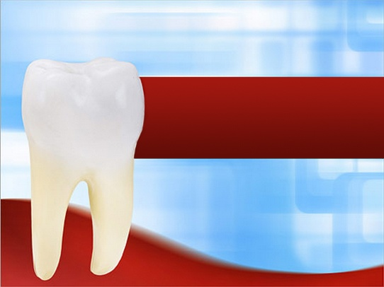
Лекция № 11
по модулю «Зубопротезирование сложное»
учебной дисциплины «Стоматология»
Тема: «Бюгельный протез с телескопической системой фиксации. Показания. Противопоказания. Клинико-лабораторные этапы изготовления. Возможные осложнения и методы коррекции..»

Slide 2
Вопросы:
Покрывные протезы - характеристика
Преимущества и недостатки покрывных протезов.
Показания к применению покрывных протезов.
Показания и противопоказания к применению бюгельных протезов с телескопической системой фиксации
Клинико-лабораторные этапы изготовления бюгельных протезов с телескопической системой фиксации. Возможные ошибки и методы их устранения.
Клинико-лабораторные этапы изготовления покрывных протезов. Возможные ошибки и методы их устранения.

Slide 3
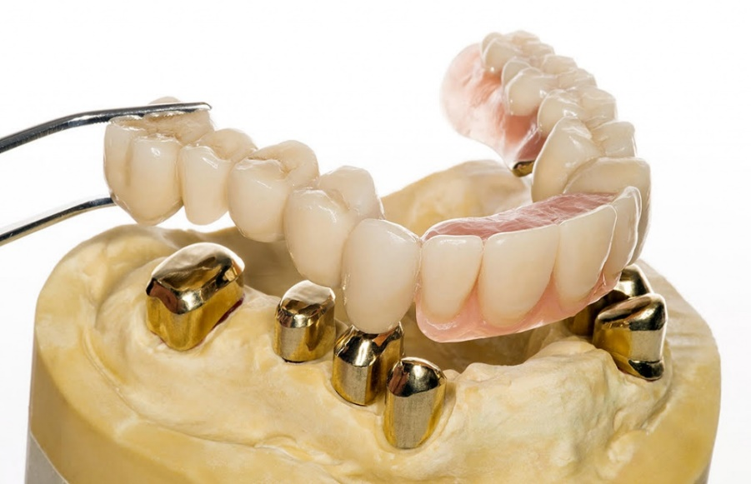
Покрывные протезы
В середине 70-х годов XX столетия в связи с разработкой новых методов лечения зубов стало возможным более широкое использование для зубного протезирования сохраненных одиночных зубов (корней).
Создание новых стоматологических материалов и сплавов привело к появлению различных конструкций съемных зубных протезов, базис которых покрывает оставшиеся в полости рта корни зубов.
Такие протезы получили название в англоязычной литературе «overdenture», то есть покрывные или перекрывающие протезы, в немецкой — «hybridprothesen».

Slide 4
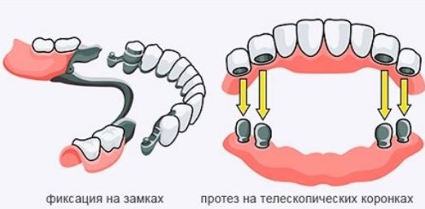
Основными ретенционными элементами покрывных протезов являются замковые крепления, состоящие из 2 элементов, расположенных соответственно на поверхности несъемной части и в базисе съемной части комбинированного протеза, телескопические коронки. В качестве ретенционных элементов также могут использоваться магнитные крепления.
В сложных магнитных фиксаторах используются не только сила магнитного притяжения, но и дополнительные механические приспособления в виде рельсовых или кнопочных замковых фиксаторов, телескопические коронки.

Slide 5
Элементы, использующиеся в покрывных протезах
Поддерживающие
 |  | Не содержат ретенционных частей Используются при неблагоприятном прогнозе опорных зубов
Ретенционные
аттачмены, зацементированные непосредственно в каналы опорных корней | аттачмены, расположенные на корневых колпачках: сферы и видоизмененные сферы, балки.
 | Жесткие |  | Лабильные | Полулабильные
А Б В Г |  |  | Ретенционные элементы: А - аттачмены в канале корня, Б - аттачмены на корневых колпачках , В - магнитные фиксаторы, Г – телескопические коронки

Slide 6
Покрывные протезы по сравнению с полными съемными протезами обладают следующими преимуществами:
• позволяют приостановить атрофию альвеолярного отростка;
• улучшают фиксацию съемного протеза при сильной атрофии альвеолярных гребней, особенно при использовании на нижней челюсти;
• позволяют увеличить функциональную эффективность за счет передачи давления на опорные зубы и лучшей устойчивости и ретенции;
• позволяют уменьшить давление на слизистую оболочку;
• позволяют уменьшить границы базиса протеза на верхней челюсти (небо может быть частично открыто);
• сокращают период адаптации;
• могут являться подготовительным (переходным) этапом к протезированию полными съемными протезами.

Slide 7
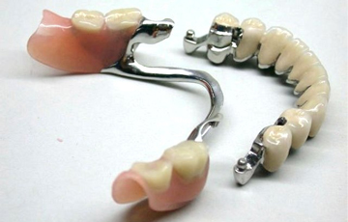
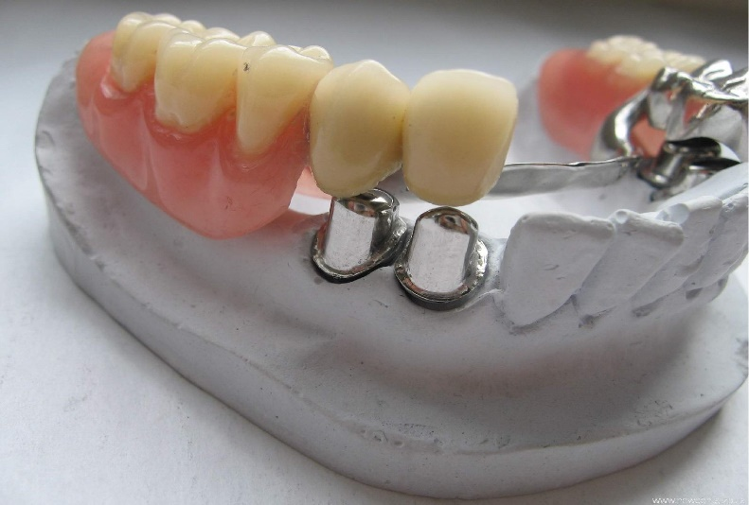
Недостатки покрывных протезов по сравнению с полными съемными протезами:
• покрывные протезы значительно дороже;
• требуется больше усилий со стороны врача и пациента для поддержания функционирования данного протеза.

Slide 8
Покрывные протезы показаны:
• при наличии корней зубов или одиночно стоящих зубов (достаточно одного зуба). При атрофии костной ткани до ^{½} длины корня возможно использовать балку, супра- и интрарадикулярные сферические аттачмены, при атрофии на ^{½} — телескопические коронки, при атрофии более ^{½} — магнитные фиксаторы;
• при неблагоприятном прогнозе для полных съемных протезов при резкой атрофии альвеолярных отростков, ксеростомии, повышенном рвотном рефлексе.
Противопоказанием для протезирования покрывными протезами является плохая гигиена полости рта.

Slide 9
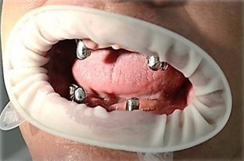
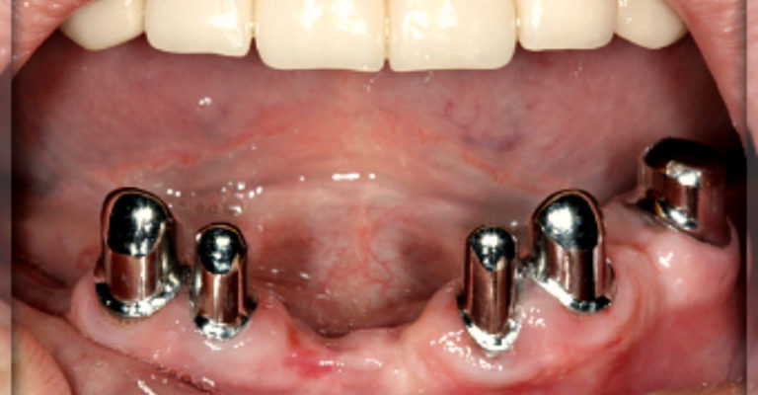
Протезирование покрывными протезами может потребовать специальной предварительной подготовки опорных тканей:
• устранение периодонтального кармана с помощью гингивотомии;
•при поражении кариесом поддесневой области — гингивотомия для удлинения коронковой части;
• устранение тяжей и высоко прикрепленных уздечек слизистой оболочки.

Slide 10
Все элементы, использующиеся в покрывных протезах, можно разделить на несколько групп:
1. Поддерживающие элементы.
Не содержат ретенционных частей. Используются при неблагоприятном прогнозе опорных зубов. При этом опорные корни могут быть запломбированы амальгамой, композитами, стеклоиономерным цементом или покрыты корневыми колпачками.
2. Ретенционные элементы.
К ним относятся:
• аттачмены, зацементированные непосредственно в каналы опорных корней (например, аттачмен Dalbo-Rotex фирмы СМ);
• аттачмены, расположенные на корневых колпачках: сферы и видоизмененные сферы, балки.
Такие аттачмены могут быть жесткими, полулабильными и лабильными;
• телескопические коронки;
• магнитные фиксаторы (например, фирмы Dyna).

Slide 11
Соответственно используемому ретенционному элементу все покрывные протезы можно разделить на 3 вида:
• Непосредственные покрывные протезы (immediate overdenture)
Используются при неблагоприятном прогнозе опорных зубов. В этом случае корни опорных зубов без ретенционных элементов служат опорой покрывных протезов.
• Переходные покрывные протезы (transitional overdenture) используются при неопределенном прогнозе для опорных зубов.
Использование подобных протезов у лиц пожилого возраста помогает адаптироваться пациентам к будущим полным съемным протезам. В этом случае ретенционные элементы цементируются непосредственно в канал корня.
Осложнением при применении данных ретенционных элементов может явиться развитие кариеса и перелом опорных корней.
• Постоянные покрывные протезы (definitive overdenture) используются при долгосрочном прогнозе для опорных зубов.
В этом случае могут использоваться ретенционные элементы, располагающиеся на корневом колпачке, телескопические коронки, балки, магнитные фиксаторы.
В покрывных протезах могут использоваться жесткие или лабильные замковые крепления.

Slide 12
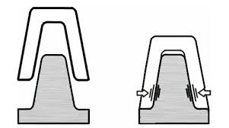
Телескопическое крепление кламмера состоит из двух частей - внутренней и наружной. Внутренняя часть представлена металлическим колпачком, покрывающим культю зуба. Наружной частью является коронка с выраженной анатомической формой. Она может быть цельнолитой, металлопластмассовой, металлокерамической. Внутреннюю часть укрепляют на зубе цементом, наружную соединяют с протезом.
По принципу передачи жевательного давления на опорные зубы телескопические коронки
следует отнести
к опорно-удерживающим.

Slide 13
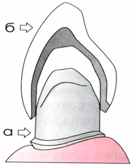
Телескопическое крепление:
а – внутренний металлический колпачок,
б – наружная часть – коронка с выраженной анатомической формой

Slide 14
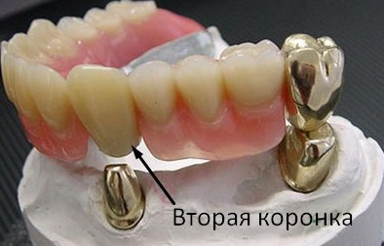
Изготовление телескопических коронок противопоказаны в следующих случаях:
наличие выраженных патологических изменений в пародонте опорных зубов;
Значительный наклон опорных зубов;
Повышенная стираемость твердых тканей зубов 2 – 3 степени.

Slide 15
Преимущества фиксации съемных протезов с помощью телескопических коронок:
жевательное давление от съемного протеза распределяется на опорные зубы вдоль продольных осей опорных зубов, что оказывает благоприятное влияние на их пародонт.
система двойных коронок обеспечивает жесткое соединение опорных зубов со съемной частью протеза.
телескопические фиксаторы оказывают минимальное воздействие на опорные зубы при снятии протеза.
имеется возможность активации телескопических коронок с фрикционными штифтами и плунжерами.
на нижней челюсти телескопические коронки позволяют отказаться от бюгельной дуги и расположить её в составе тела протеза, одновременно перенося нагрузку на центр альвеолярного гребня.

Slide 16
К клиническим достоинствам телескопических конусных коронок, помимо указанных выше, следует отнести ещё несколько моментов. По данным литературы, полная адаптация к протезам на телескопических коронках (состоящих из съемной и несъемной части) наступает у 92% пациентов, а не пользуются протезами лишь 3,8% пациентов, что равно показателю для мостовидных протезов. Применение в качестве опор телескопических коронок дает врачу уникальную возможность долгосрочного планирования (один протез может оставаться без переделки в полости рта при изменении клинической ситуации).
Многие исследователи показали, что при наличии подвижных зубов телескопическая система является более предпочтительной по сравнению с остальными видами фиксации. При изучении съемных протезов с кламмерной и телескопической системой крепления было установлено, что распределение жевательной нагрузки у телескопических систем значительно физиологочнее, чем у кламмерных. Функциональная нагрузка вызывает стимуляцию кровообращения в опорных тканях и, как следствие, продлевает срок службы зубов и уменьшает атрофию альвеолярной кости.

Slide 17
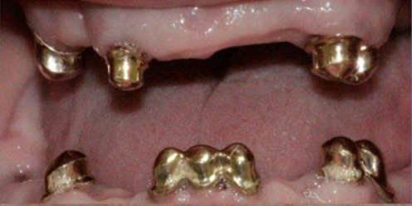
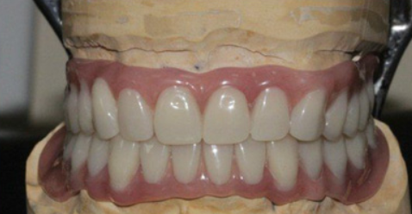
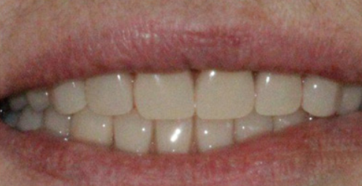
Рис.1
Рис.1- подготовленные телескопические коронки в полости рта
Рис.2
Рис.2- съемные протезы с телескопической системой фиксации на окклюдаторе
Рис.3
Рис.3- Готовые протезы в полости рта

Slide 18
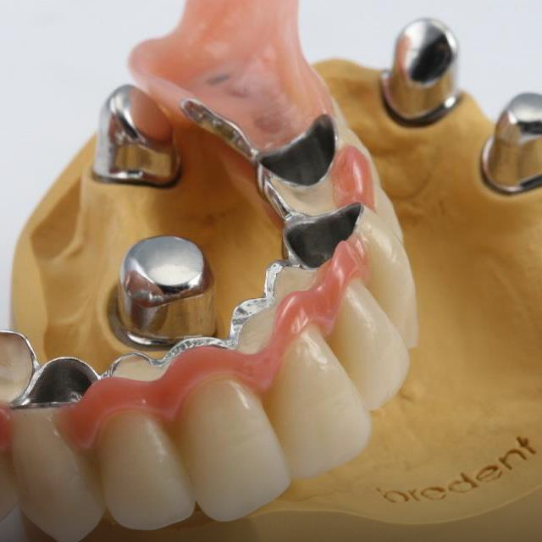
Таким образом, телескопические коронки являются методом выбора безкламмерного крепления съемных зубных протезов при лечении больных частичной адентией и позволяют оптимально решать
задачи фиксации,
стабилизации зубного
протеза в сочетание с
высоким эстетическим
эффектом.

Slide 19
Изготовление съемных протезов с телескопи­ческой системой фиксации включает следующее клинические и лабораторные этапы:
Препариро­вание опорных зубов под внутренние коронки;
Снятие слепков, получение рабочих моделей;
Лабораторное изготовление внутренних коронок;
Припасовка и фиксация внутренних коронок во рту больного;
Получение рабочих слепков для наруж­ных коронок;
Лабораторное изготовление наруж­ных коронок;
Припасовка наружных коронок во рту больного;
Снятие слепков для изготовления съемных протезов;
Определение центральной окклюзии;
Проверка восковой композиции съем­ных зубных протезов с искусственными зубами;
Припасовка и наложение готового протеза.

Slide 20
Препарирование при применении телескопических фиксаторов
Препарирование опорных зубов при применении телескопических фиксаторов проводят с круговым поддесневым уступом в 135° и сохранением высоты коронковой части не менее 5 мм. По сравнению с препарированием под металлокерамическую коронку сошлифовывается на 0,3 мм больше твердых тканей для размещения первичной коронки. Окончательное оформление уступа проводится микромотором со скоростью вращения до 50 тыс. об./мин алмазными или твердосплавными борами.
Препарирование завершается сглаживанием острых кромок и маркировкой вертикального желобка по месту изготовления фрикционного штифта. При незначительном количестве сохранившихся зубов, когда и применяются главным образом телескопические коронки, на опорных зубах очень часто определяется пародонтальный карман, глубиной более 1,5 мл. При нормальных условиях граница препарирования лежит у дна зубодесневой борозды, здесь проходит замыкающий край телескопической коронки. В условия пародонтального кармана не следует стремиться проводить препарирование на всю глубину.

Slide 21
Чем глубже в поддесневую область планируется погружение края коронки, тем больше неточностей может возникнуть при снятии оттисков и, в конечном итоге, ухудшится качество прилегания первичной коронки к отпрепарированному зубу, что может приводить к хронической травме десневого края, ретракции десны и развитию вторичного кариеса под коронкой.
Поэтому целесообразно в условиях пародонтального кармана проводить поддесневое препарирование на глубину не более 1 мм или проводить предварительную пародонтологическую коррекцию хирургическим способом.

Slide 22
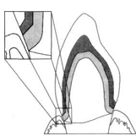
Поддесневая часть отпрепарированной культи закрывается только каркасом первичной коронки, поэтому поддесневой край внутреннего телескопа специально выделяют путем полировки от поверхности сцепления, покрываемой наружным телескопом.
Край наружной телескопической коронки заканчивается непосредственно перед десневым краем и не погружается под десну.
Положение краев первичной и вторичной коронок

Slide 23
СНЯТИЕ ОТТИСКОВ
При изготовлении несъемной части комбинированных протезов вне зависимости от используемого ретенционного элемента используется такая же техника снятия оттиска, как при изготовлении цельнолитых конструкций. Для этой методики наибольшее распространение получили двухслойные оттиски, которые сочетают материал высокой (средней) вязкости с материалом низкой (ультранизкой) вязкости. Двухслойные оттиски могут быть как одноэтапными, так и двухэтапными.

Slide 24
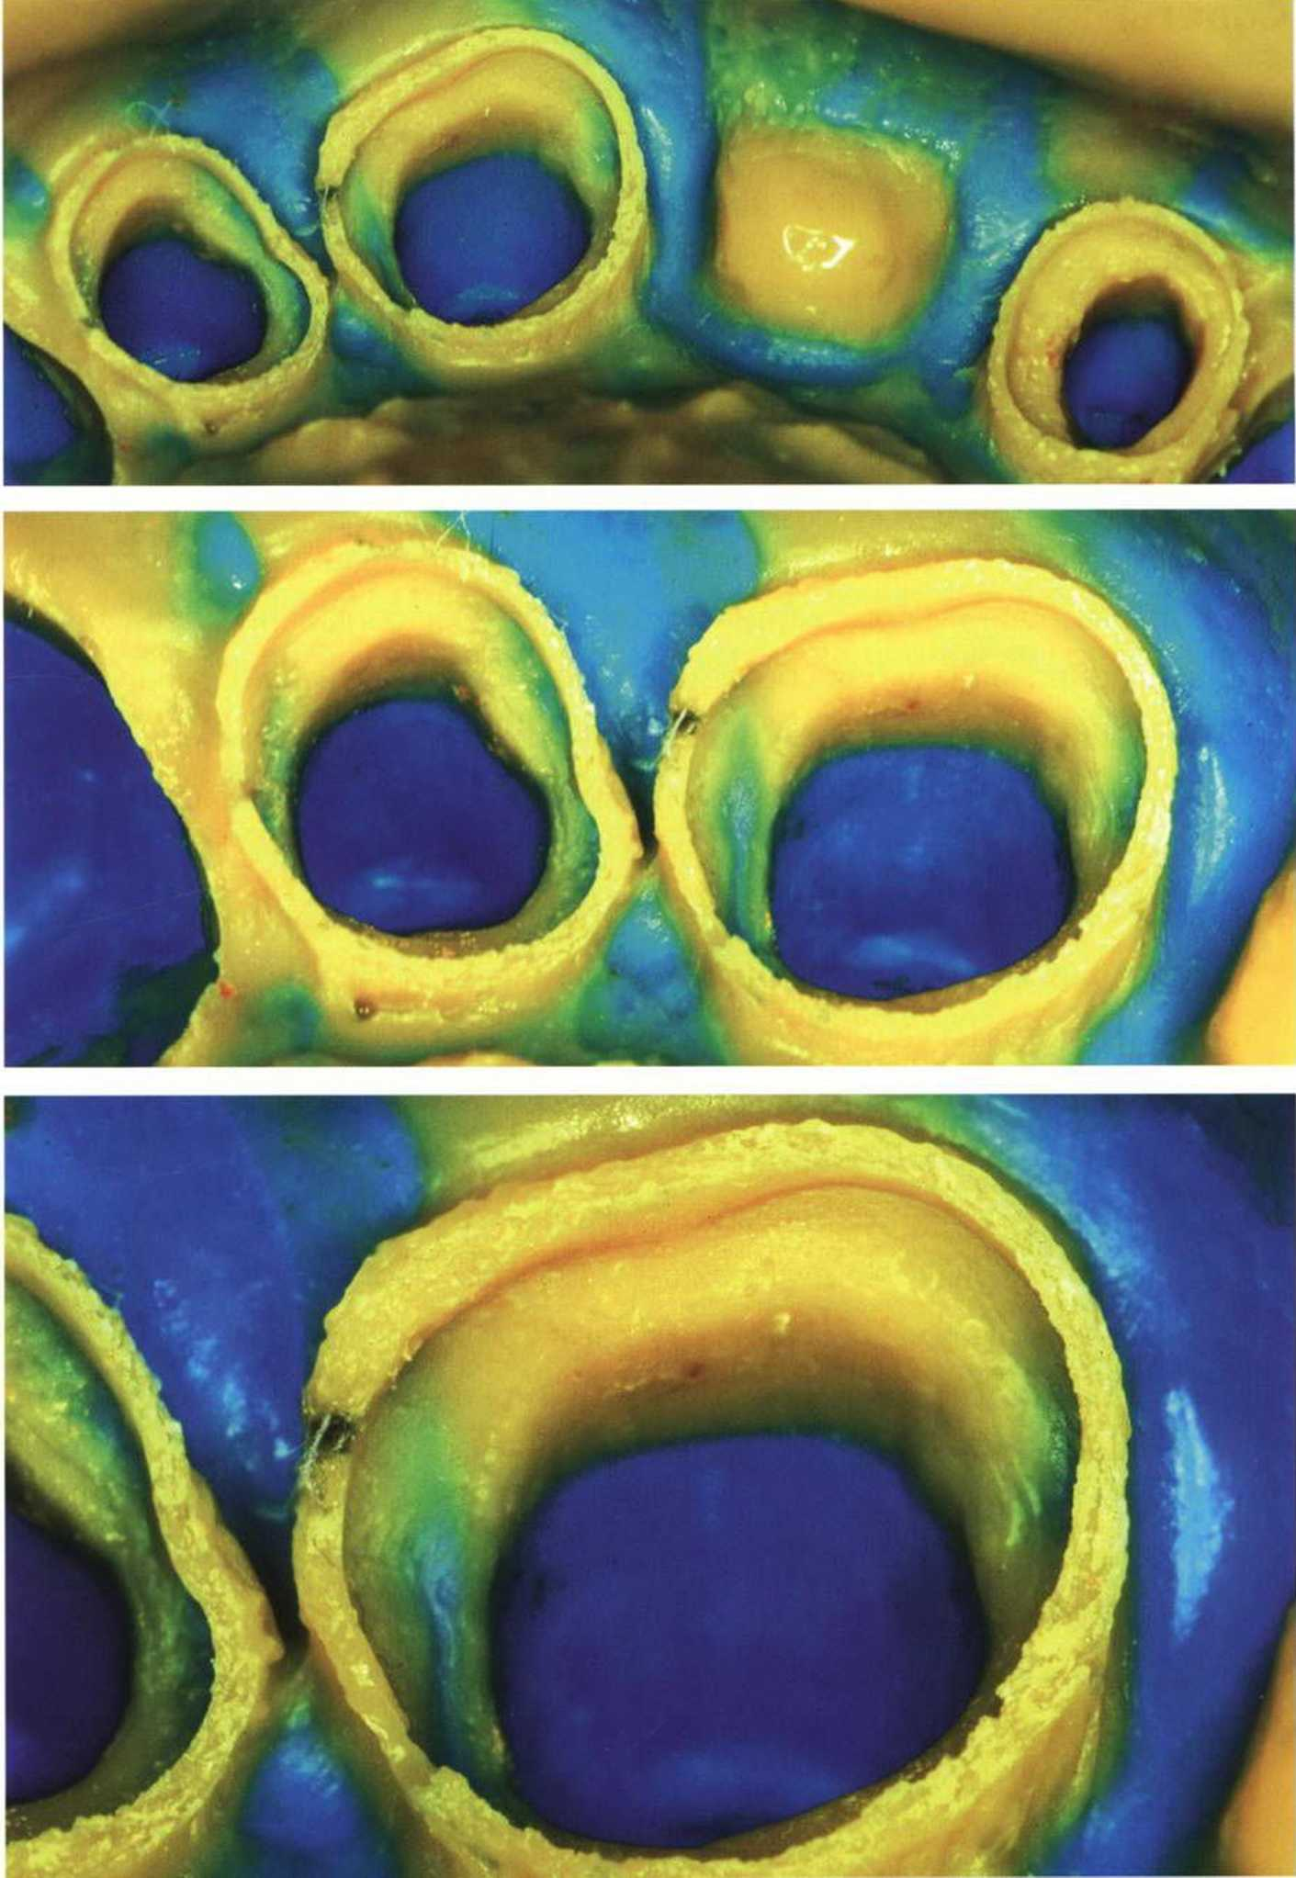
При получении одноэтапного двухслойного оттиска одновременно замешиваются материал более высокой вязкости и более низкой. Первый накладывается на ложку, а другой вносится (как правило, шприцем) на тот участок зубного ряда, где требуется особая точность оттиска. Ложка с оттискным материалом накладывается на зубной ряд.

Slide 25
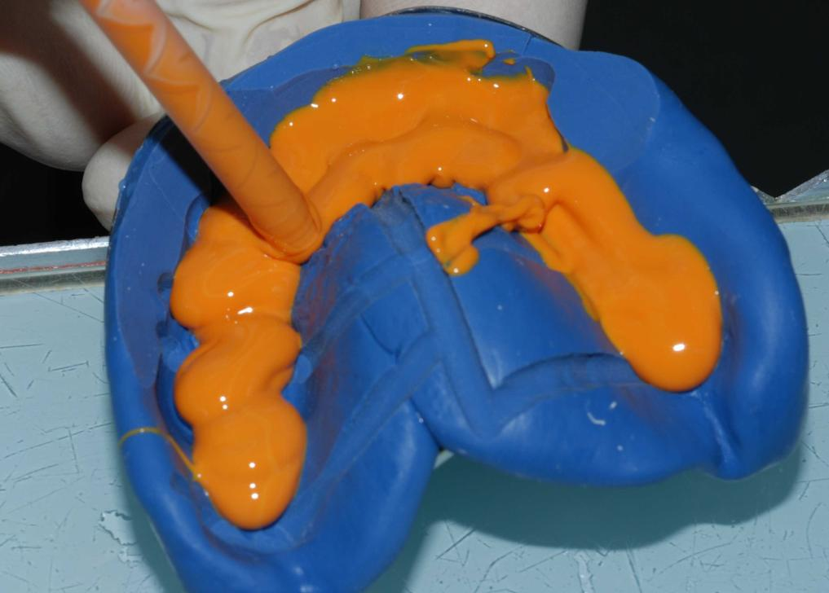
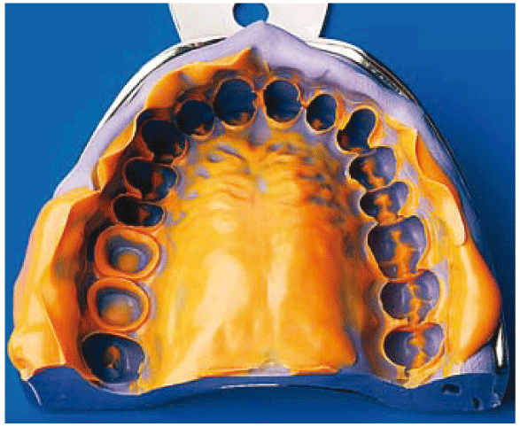
При снятии двухэтапного двухслойного оттиска вначале замешивается материал более высокой вязкости, укладывается на ложку и вносится в полость рта. После его застывания ложка извлекается из полости рта, промывается от слюны и высушивается. Замешивается корригирующий материал (более низкой вязкости), им заполняется первый оттиск, и он также дополнительно наносится на тот участок протезного ложа, где требуется более высокое качество оттиска. Ложка накладывается на зубной ряд.

Slide 26
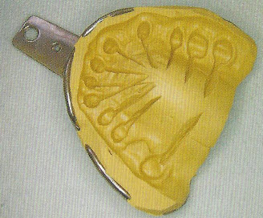
Методика с отводными каналами.
Предварительный оттиск получают до или после препарирования зубов; также оттиск может быть получен с зубов, покрытых временными коронками. После затвердевания оттискной массы в базисном материале для облегчения повторного наложения ложки на зубной ряд и свободного выхода излишков корригирующей массы вырезаются отводные каналы, участки, соответствующие межзубным промежуткам и поднутрения.

Slide 27
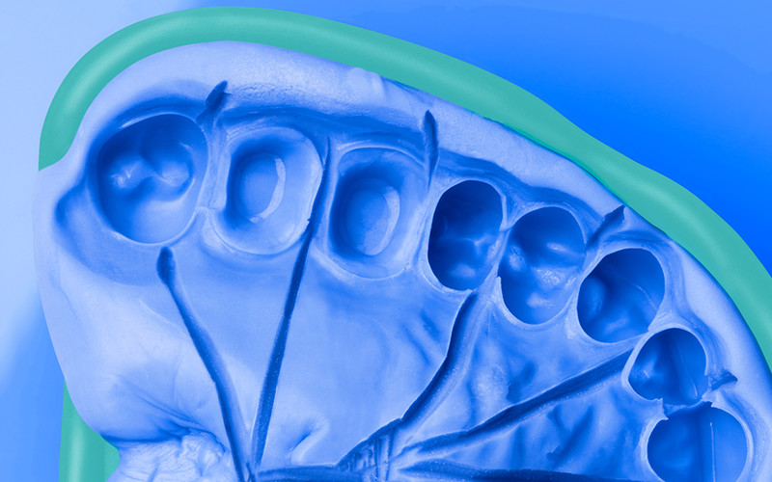
Оттиск с отводными каналами для корригирующей массы

Slide 28
Методика с дополнительной компрессией корригирующего материала.
Для ее осуществления требуется специальная ложка, предварительный оттиск получают до препарирования зубов или с зубов, покрытых временными коронками, отводные каналы не формируются; после этого из ложки вытаскивают резиновый шнур, формируя тем самым канал вдоль зубного ряда для корригирующего материала, ложку заполняют корригирующим материалом и накладывают на зубной ряд; через отверстие в ложке через подготовленный канал в нее дополнительно нагнетают корригирующий материал системой автоматического смешивания.

Slide 29
Методика с пленкой
Предварительный оттиск может быть получен как до, так и после препарирования зубов. Его получают путем замешивания материала высокой вязкости, заполнения им ложки, покрытия ложки тонкой полиэтиленовой пленкой и наложения ложки на зубной ряд; после застывания базисного материала ложка выводится из полости рта, пленка снимается; отводные каналы не формируются; замешивается корригирующая масса, вносится на участок протезного ложа, ею заполняется ложка, которую накладывают на зубной ряд.

Slide 30
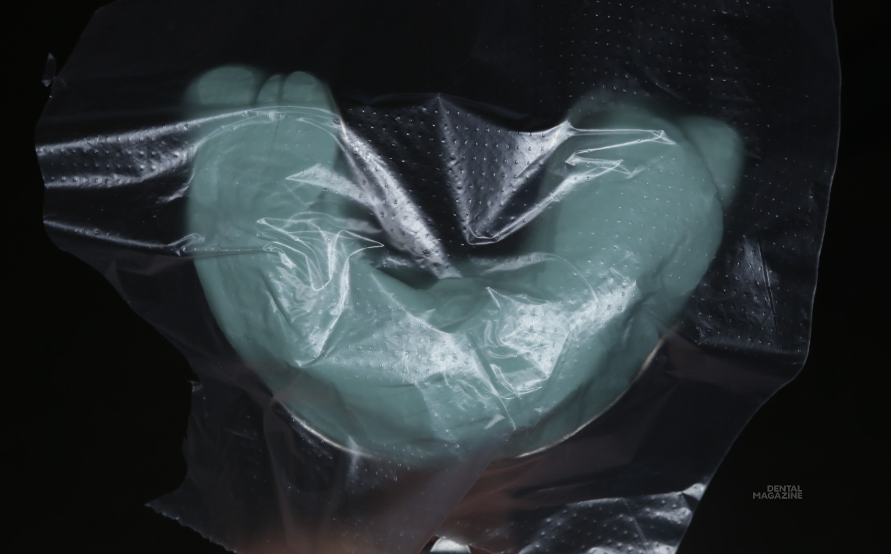
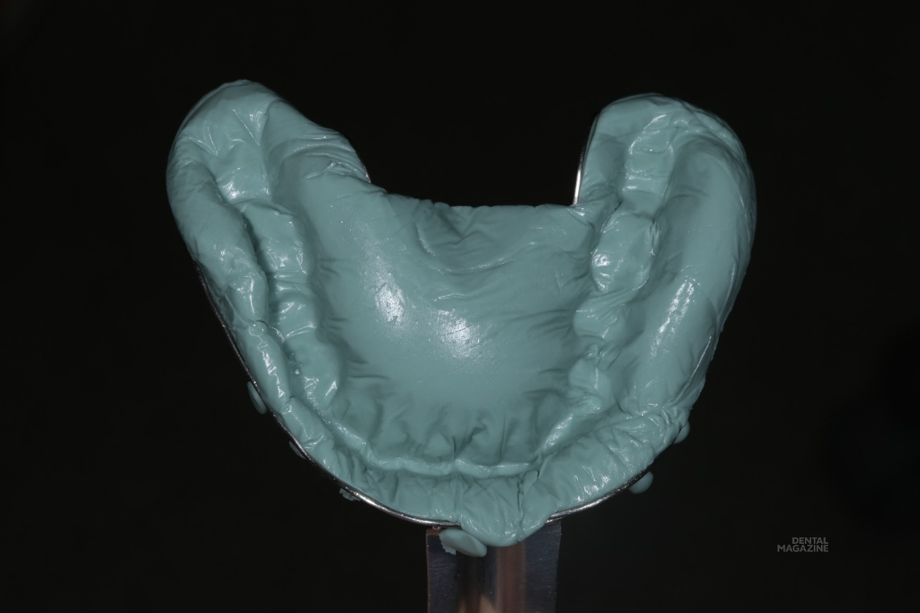
Снятие оттиска с использованием пленки

Slide 31
При изготовлении несъемной части комбинированных протезов при расположении края уступа намного ниже десневого уровня в некоторых ситуациях (кариес корня) применяют технику снятия оттиска индивидуальными лотками (трехслойный оттиск по классификации Ряховского).
Для этого после препарирования опорных зубов снимают оттиск (можно альгинатной массой), отливают модель из супергипса, на которой изготавливаются индивидуальные пластмассовые лотки типа временной пластмассовой каппы.
После этого в полости рта проводится перебазировка лотка пластмассой холодного отверждения таким образом, чтобы четко прослеживался контур отпрепарированного уступа.
Фрезой из внутренней части лотка удаляют немного пластмассы (не затрагивая края уступа), освобождая место для корригирующего материала. Затем лотки заполняются корригирующим жидкотекучим слоем силиконового оттискного материала и повторно накладываются на опорные зубы, поверх лотков вводится ложка с материалом высокой вязкости (первый слой силиконового материала).

Slide 32
Также для изготовления несъемной части можно использовать однослойные (монофазные) оттиски. Их получают в один этап и с применением одного эластического материала средней вязкости.
Добавление новой порции оттискного материала и повторное наложение оттиска на зубной ряд для его коррекции считается недопустимой, грубой ошибкой, поэтому однослойные оттиски могут быть только одноэтапными.
В общем виде методика представляет собой замешивание оттискного материала, заполнение им оттискной ложки, нанесение его на протезное ложе специальным шприцем, наложение ложки с оттискным материалом на зубной ряд.

Slide 33
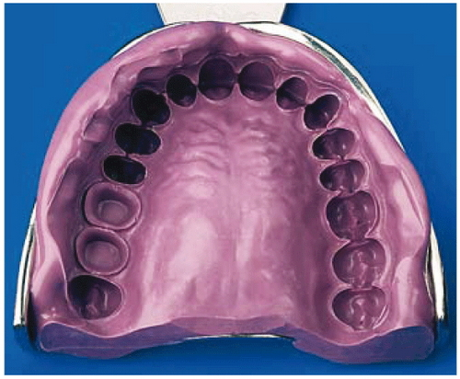
Однослойный (монофазный) оттиск материалом (Silagum mono)

Slide 34
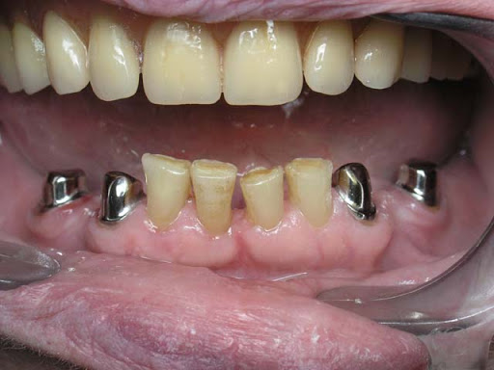
Припасовка и фиксация внутренних коронок во рту больного

Slide 35
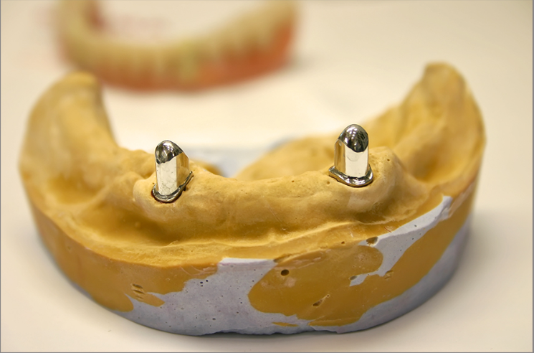
Телескопические (фрезерованные) коронки на гипсовой модели

Slide 36
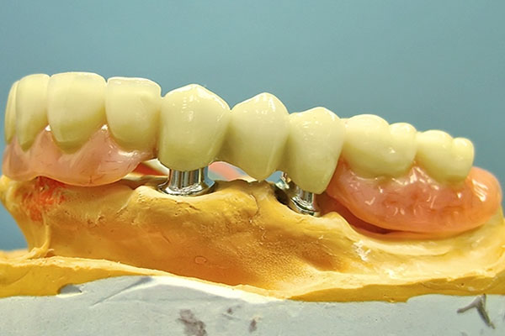
Готовый бюгельный протез с телескопической системой фиксации

Slide 37
КЛИНИКО-ЛАБОРАТОРНЫЕ ЭТАПЫ ИЗГОТОВЛЕНИЯ ПОКРЫВНЫХ ПРОТЕЗОВ
Этап 1. После необходимого предварительного обследования, оценки ситуации в полости рта и санации снимают диагностические оттиски с верхней и нижней челюстей альгинатной массой стандартными ложками, подготавливают диагностические модели из прочного гипса.
Этап 2. На диагностических моделях изготавливают базисы с окклюзионными валиками и определяют центральное соотношение челюстей или центральную окклюзию.

Slide 38
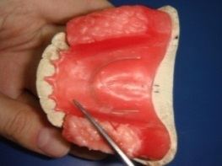
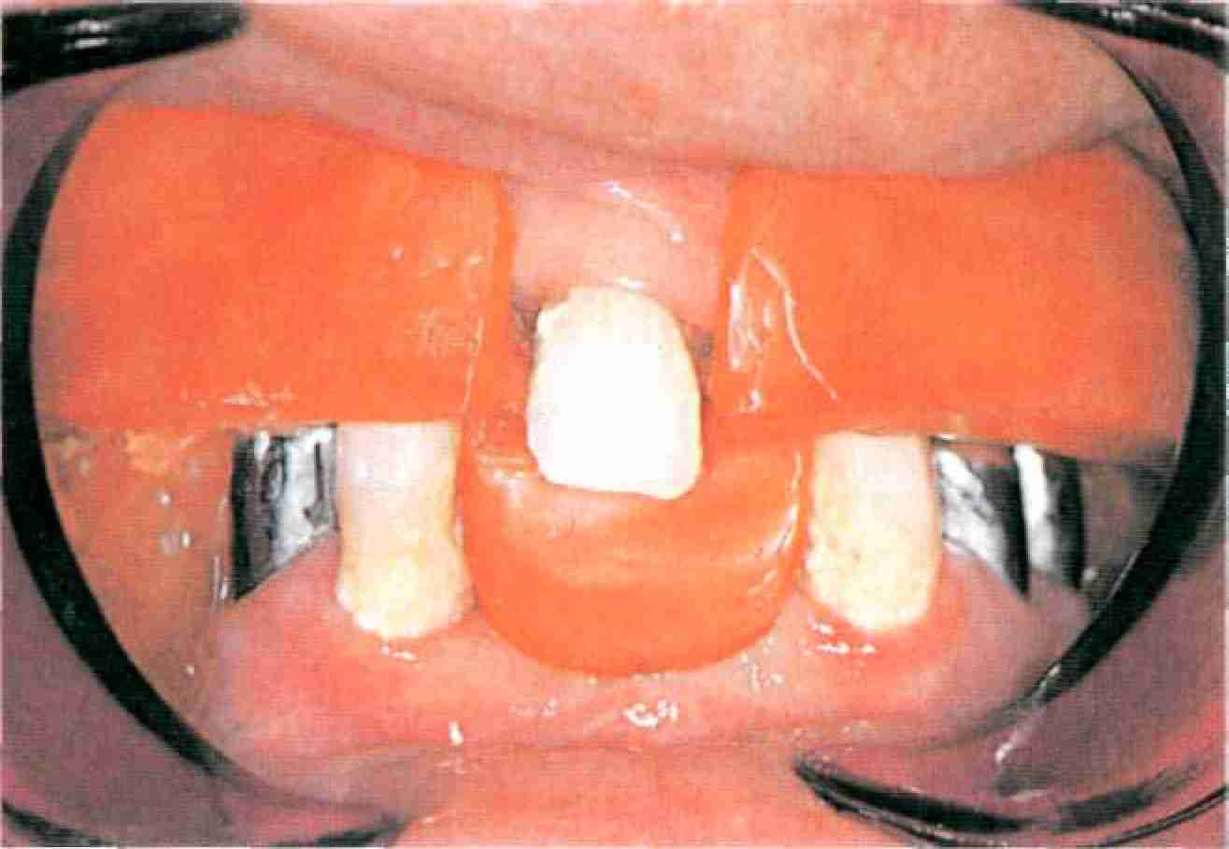
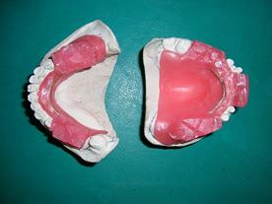
Восковые базисы с прикусными валиками

Slide 39
Этап 3. Анализ диагностических моделей, составление плана лечения и выбор конструкции протеза проводят совместно с зубным техником, который на этом этапе проводит, при необходимости, параллелометрию зубов и альвеолярного гребня. Наличие поднутрений, например грибовидного альвеолярного гребня, может препятствовать наложению будущего съемного протеза, плоскость введения которого определяется отфрезерованной под углом 2° поверхностью первичных коронок.
После решения вопроса о выборе конструкции протеза зубной техник приступает к изготовлению временного протеза, которым пациент будет пользоваться в период изготовления постоянного протеза. Это может быть съемная пластиночная конструкция или комбинация несъемной и съемной частей из пластмассы, в зависимости от топографии дефекта и числа оставшихся зубов. Зубной техник изготавливает индивидуальную оттискную ложку с накусочными валиками из воска.

Slide 40
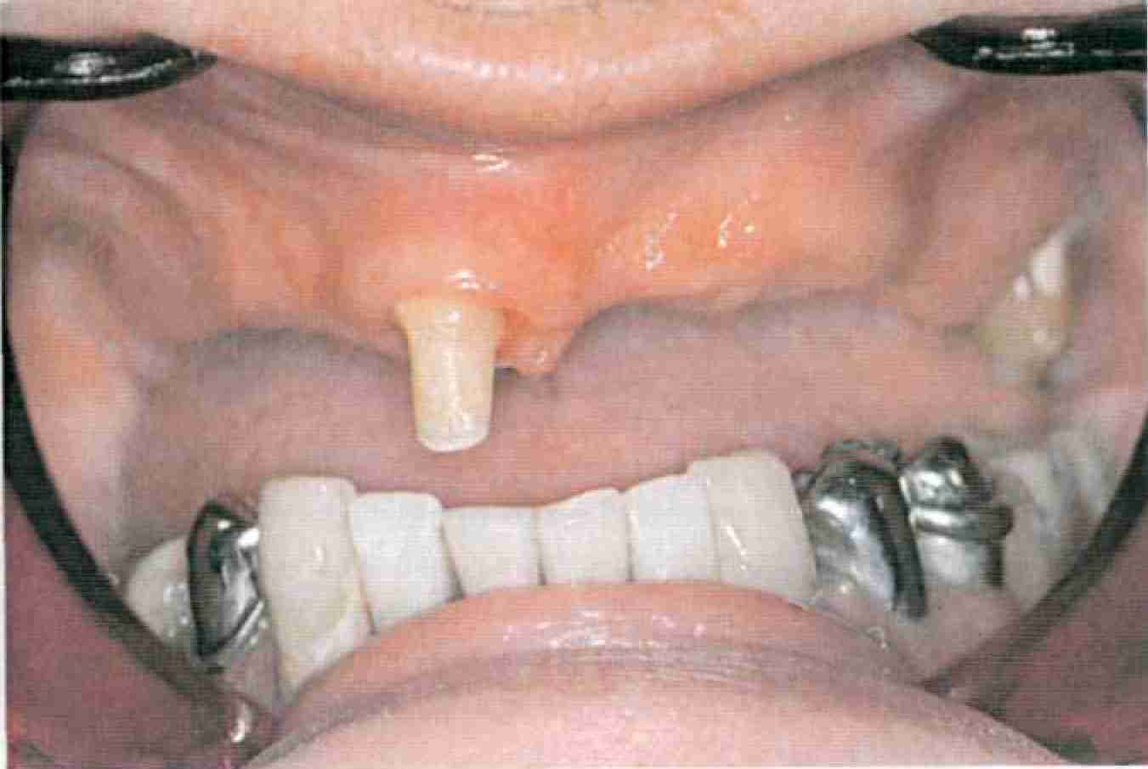
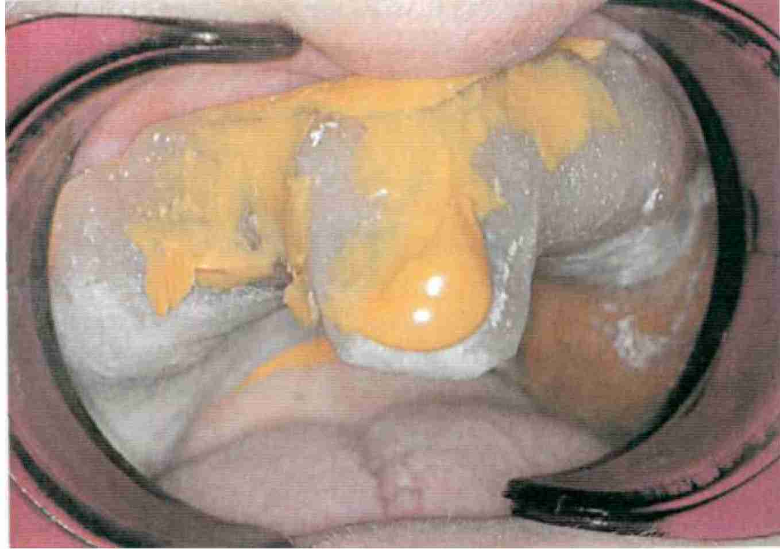
Этап 4. В клинике проводится препарирование опорных зубов с круговым поддесневым уступом 135° и высотой коронковой части не менее 5 мм.
Окончательное оформление уступа проводят микромотором со скоростью вращения до 50000 оборотов в минуту алмазными или лучше твердосплавными борами. Препарирование завершают сглаживанием острых кромок и маркировкой вертикального желобка по месту изготовления фрикционного штифта.
Препарирование
опорных зубов
Снятие оттиска

Slide 41
Этап 5. Оттиск препарированных опорных зубов и челюстей снимают, используя силиконовый оттискной материал. Оттиск можно снимать индивидуальными ложками корригирующим силиконовым материалом, стандартными ложками в технике двухслойного оттиска или однослойного оттиска (монофазным силиконовым материалом).
Этап 6. По полученному оттиску зубной техник изготавливает разборную рабочую модель, на которой проводит моделировку первичных коронок с формированием утолщения (1,2 мм) для паза фрикционного штифта.
Затем, используя фрезерное устройство, проводится фрезерование до уровня десневого края восковым шабером, имеющим конусность Т.

Slide 42
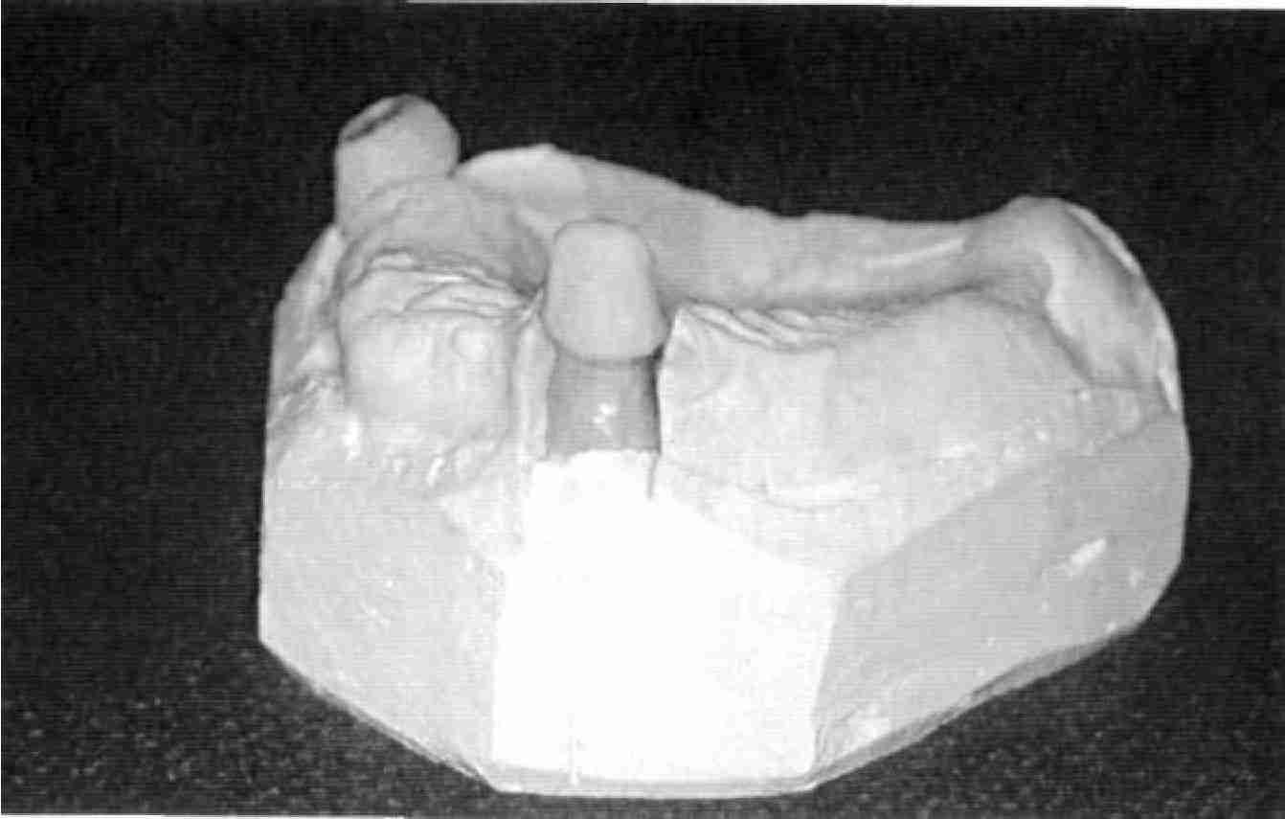
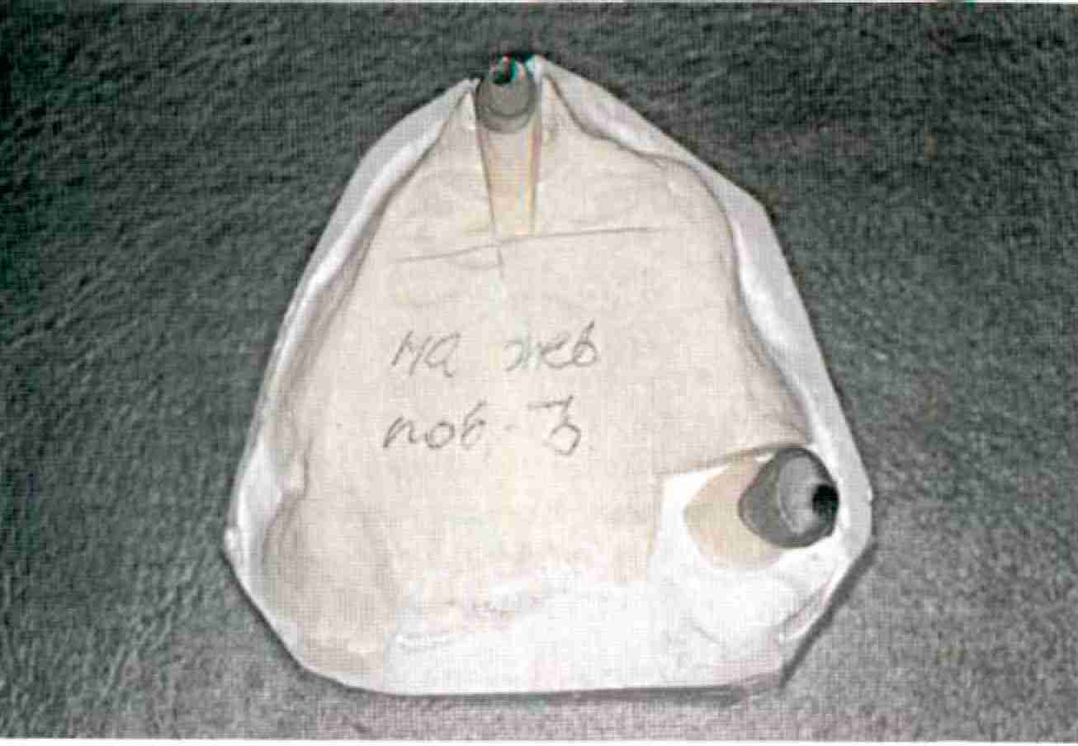
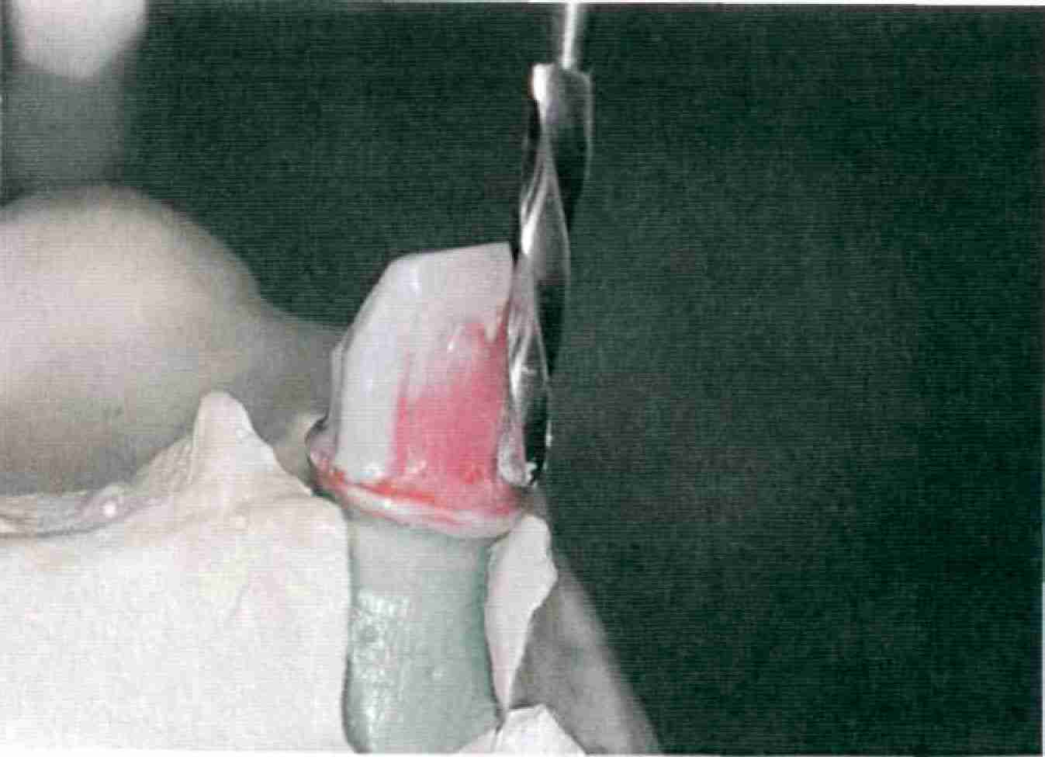
Моделировка
первичных коронок
Первичные коронки припасованы на модели
Фрезерование первичной коронки на воске

Slide 43
Этап 7. Смоделированную восковую композицию штифтуют и отливают. Для первичных коронок и каркаса покрывного протеза обычно используют один и тот же металлический сплав. После литья первичные коронки припасовывают на модели.
Этап 8. В клинике припасовывают первичные коронки на опорных зубах, фиксируют их временно на корригирующую силиконовую оттискную массу и скрепляют коронки между собой пластмассой холодного отверждения, если они находятся в непосредственной близости друг от друга. Для лучшего позиционирования первичной коронки в оттиске, упрощения удержания при припасовке для этого этапа зубной техник оставляет часть литника со сформированной в нем ложбинкой. Оттиск для изготовления металлического каркаса покрывного протеза снимают индивидуальной ложкой аналогичной оттискной массой.

Slide 44
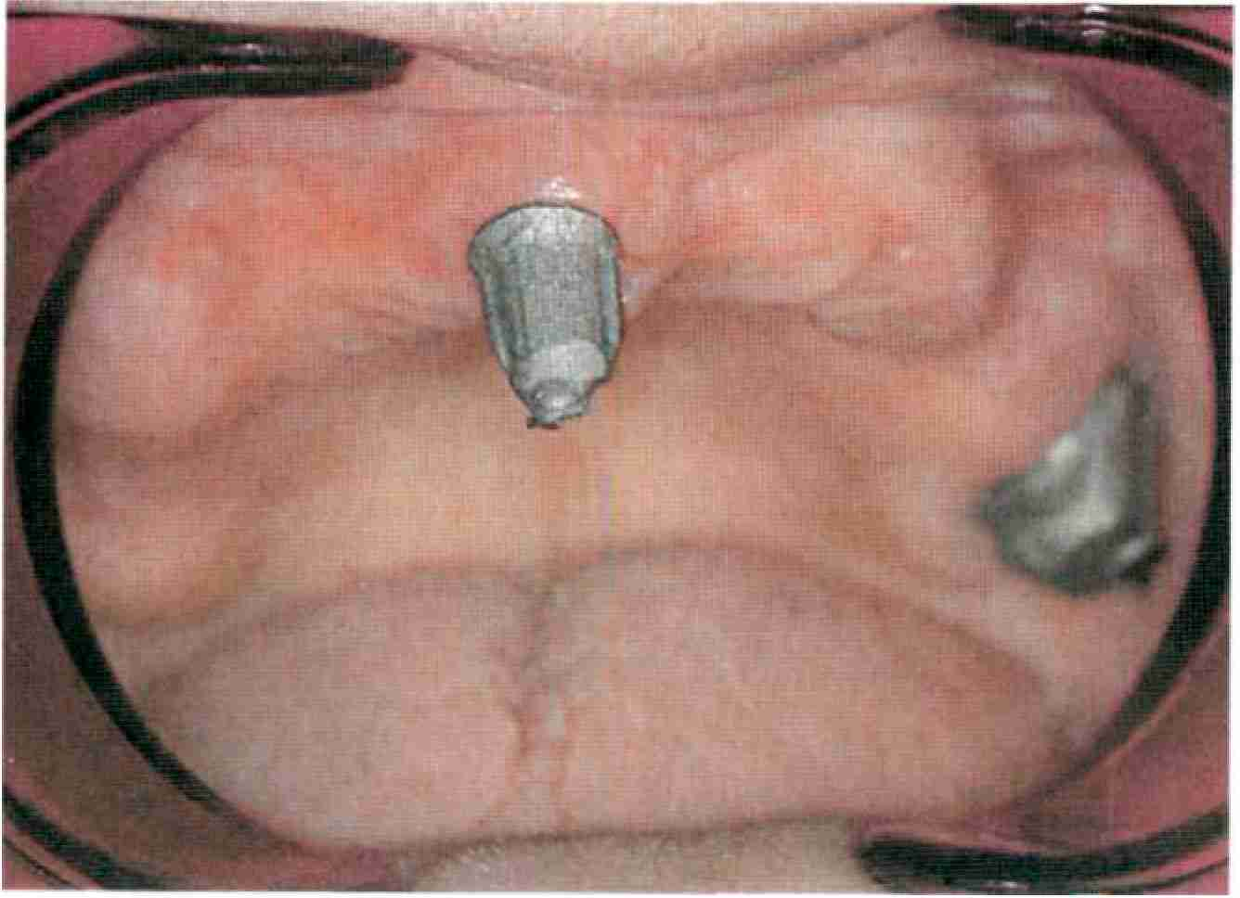
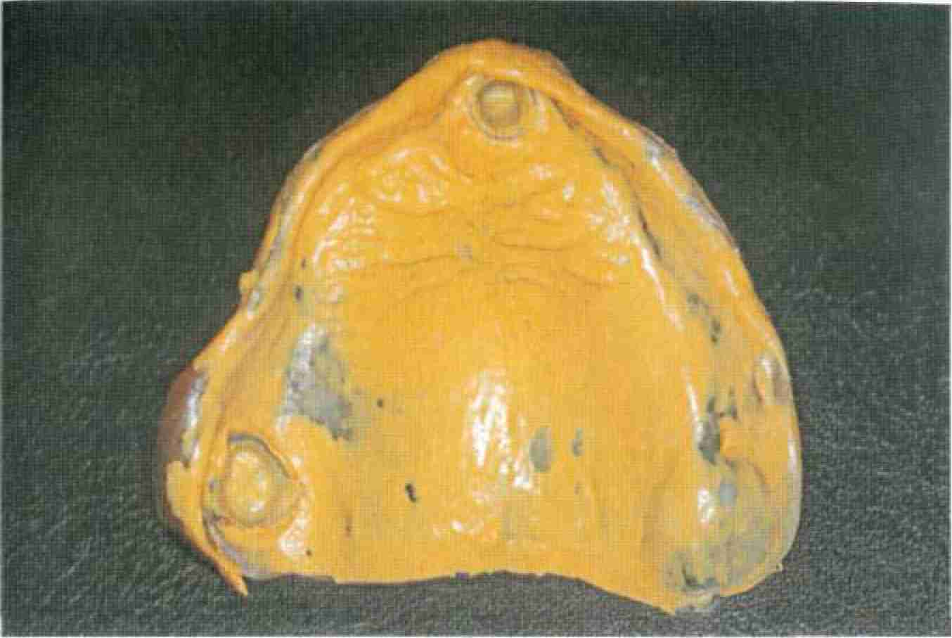
Первичные коронки припасованы
в полости рта
Оттиск
с первичными
коронками

Slide 45
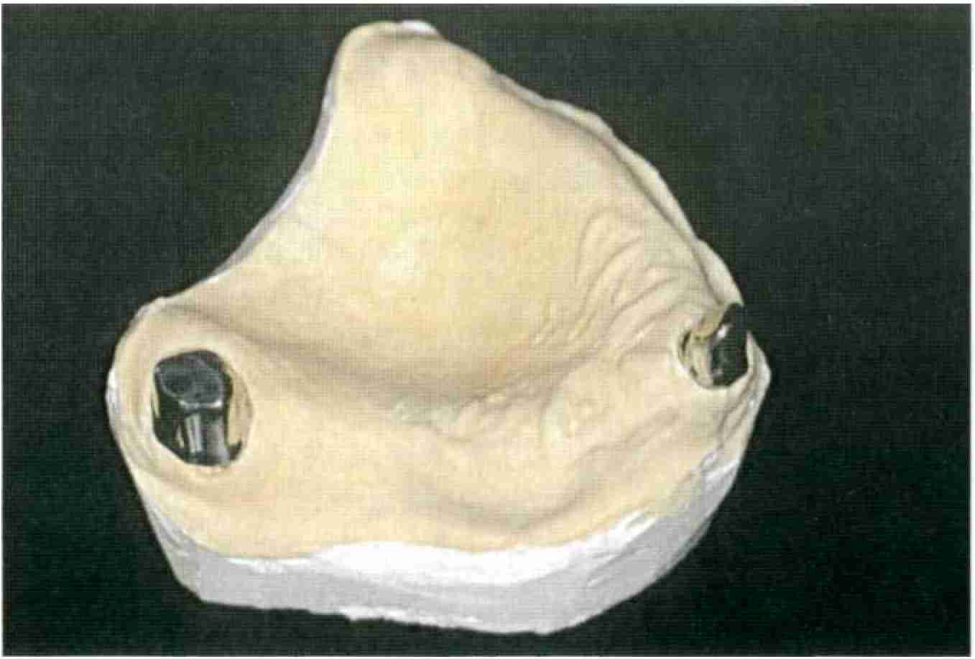
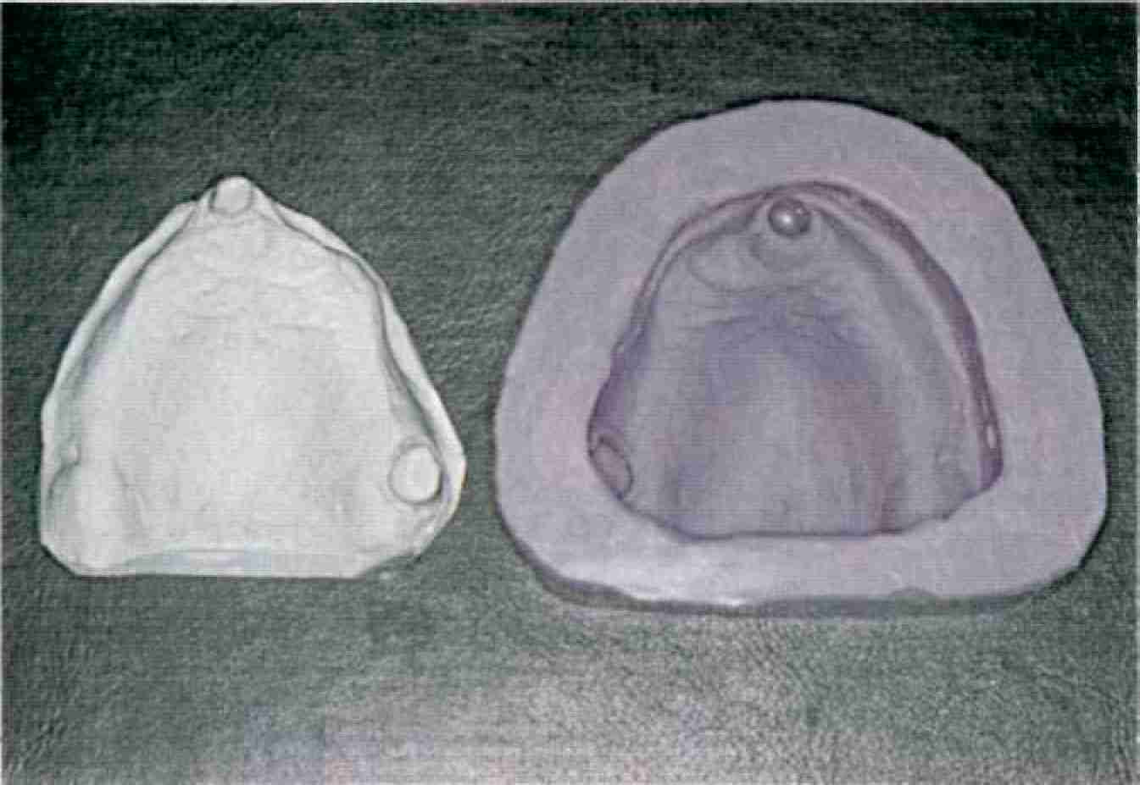
Этап 9. Зубной техник подготавливает новую рабочую модель, где четко должны прослеживаться границы будущего покрывного протеза. Затем первичные коронки с помощью специального приспособления переносятся на площадку для фрезерования, где проводится фрезерование твердосплавными фрезами с конусностью Т и закругленным торцом. После фрезерования первичные телескопические коронки полируют тонкодисперсной алмазной пастой.
Отполированные
телескопические коронки
на рабочей модели
Дублирование рабочей модели силиконом

Slide 46
Этап 10. Рабочую модель с первичными коронками готовят к дублированию силиконом и изготавливают огнеупорную модель из специальной массы, например из массы «Deguvest».
На огнеупорной модели изготавливают восковой каркас съемной части протеза и отливают. Отлитый каркас припасовывают на первичные коронки, ответные вторичные наружные телескопические коронки полируют изнутри мелкодисперсной алмазной пастой и подготавливают всю систему к электроискровой эрозии.

Slide 47
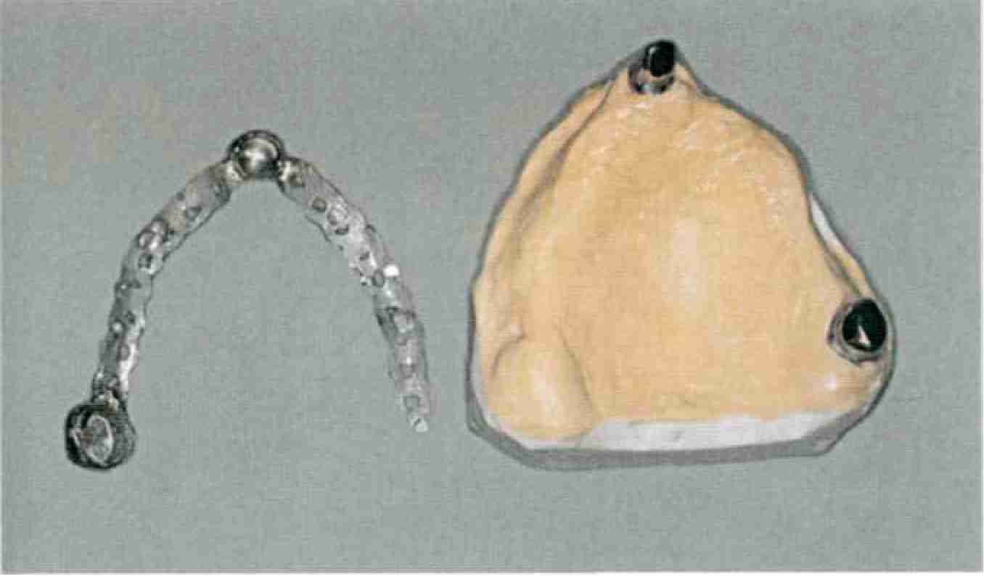
Каркас, подготовленный к электроискровой эрозии

Slide 48
Этап 11. Электроискровая эрозия производится на специальном оборудовании фирмы SAE. Рабочую модель с помещенными первичными коронками, закрепленную на рабочем столике, устанавливают в аппарат искровой эрозии.
Медный электрод вертикально ориентируют в утолщение, созданное для производства эрозионного паза. Затем на первичных коронках закрепляют каркас съемной части протеза и подают сигнал к началу электроискровой эрозии, которая производится в автоматическом режиме.
После проведения электроискровой эрозии зубной техник припасовывает в образовавшиеся пазы фрикционные штифты выбранного диаметра, фиксирует их контактной сваркой к металлическому каркасу съемной части.

Slide 49
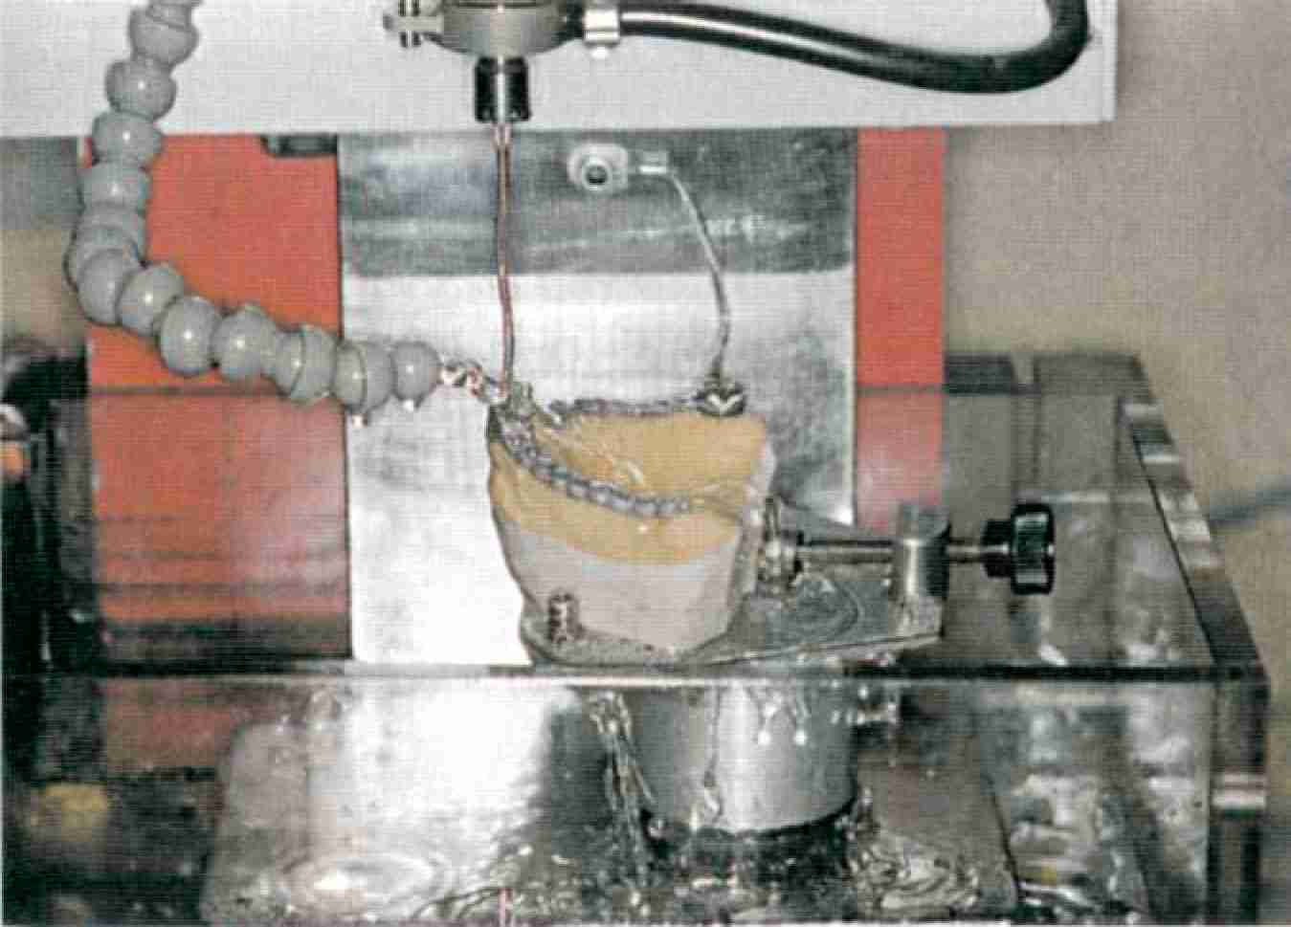
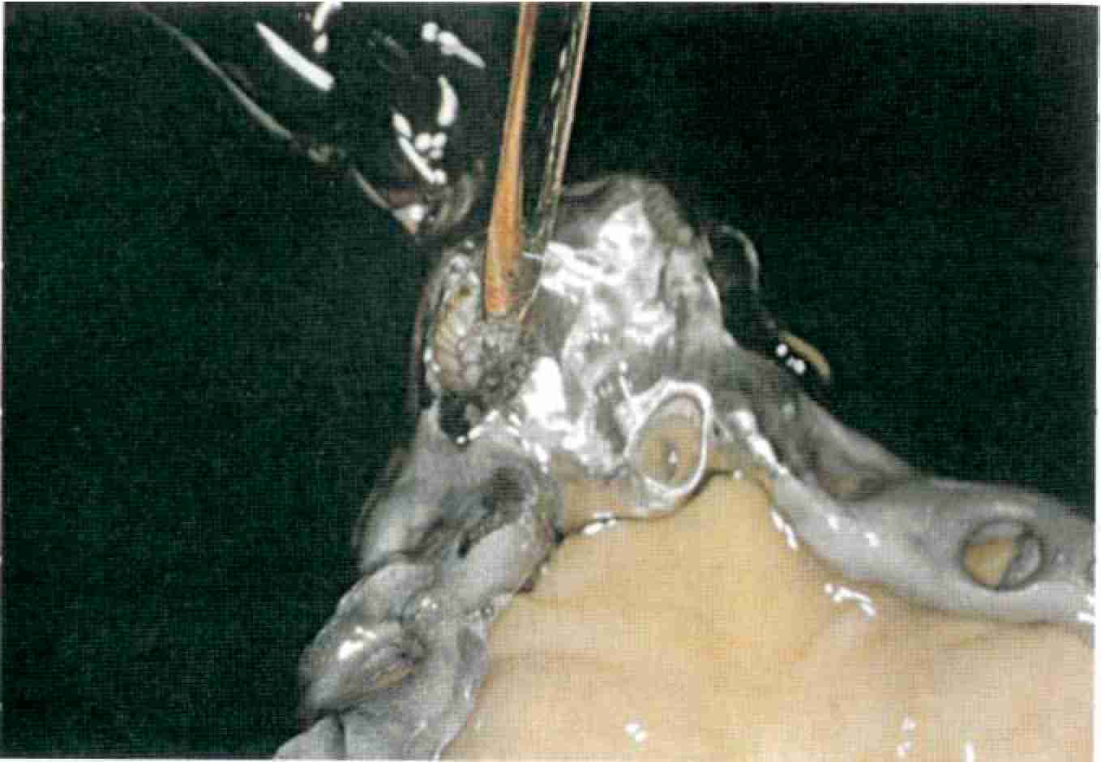
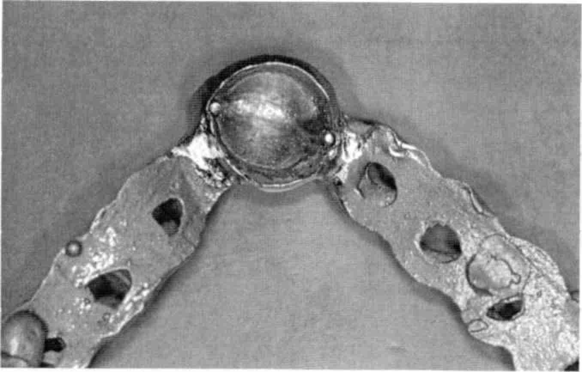
Рабочая модель с металлическими
каркасами в аппарате
электроискровой эрозии
Момент искровой эрозии
Вторичная телескопическая коронка с закрепленными фрикционными штифтами

Slide 50
Этап 12. В клинике проводится припасовка каркаса съемного протеза и вторичных коронок. Проверка конструкции проводится при неактивированных фрикционных штифтах. Если вторичная телескопическая коронка не обладает достаточной силой сцепления, это может означать, что она опирается на торец внутренней телескопической коронки. В этом случае необходимо с помощью грубого резинового диска отполировать торец первичной коронки так, чтобы боковые прилегающие поверхности контактировали друг с другом.
Аналогичная проблема возникает, если вторичная телескопическая коронка упирается в первичную в пришеечной зоне до того, как соприкоснутся их боковые поверхности. В этом случае следует пришлифовывать эту ступеньку в наружной телескопической коронке.
На этом этапе проводят выбор цвета искусственных зубов.

Slide 51
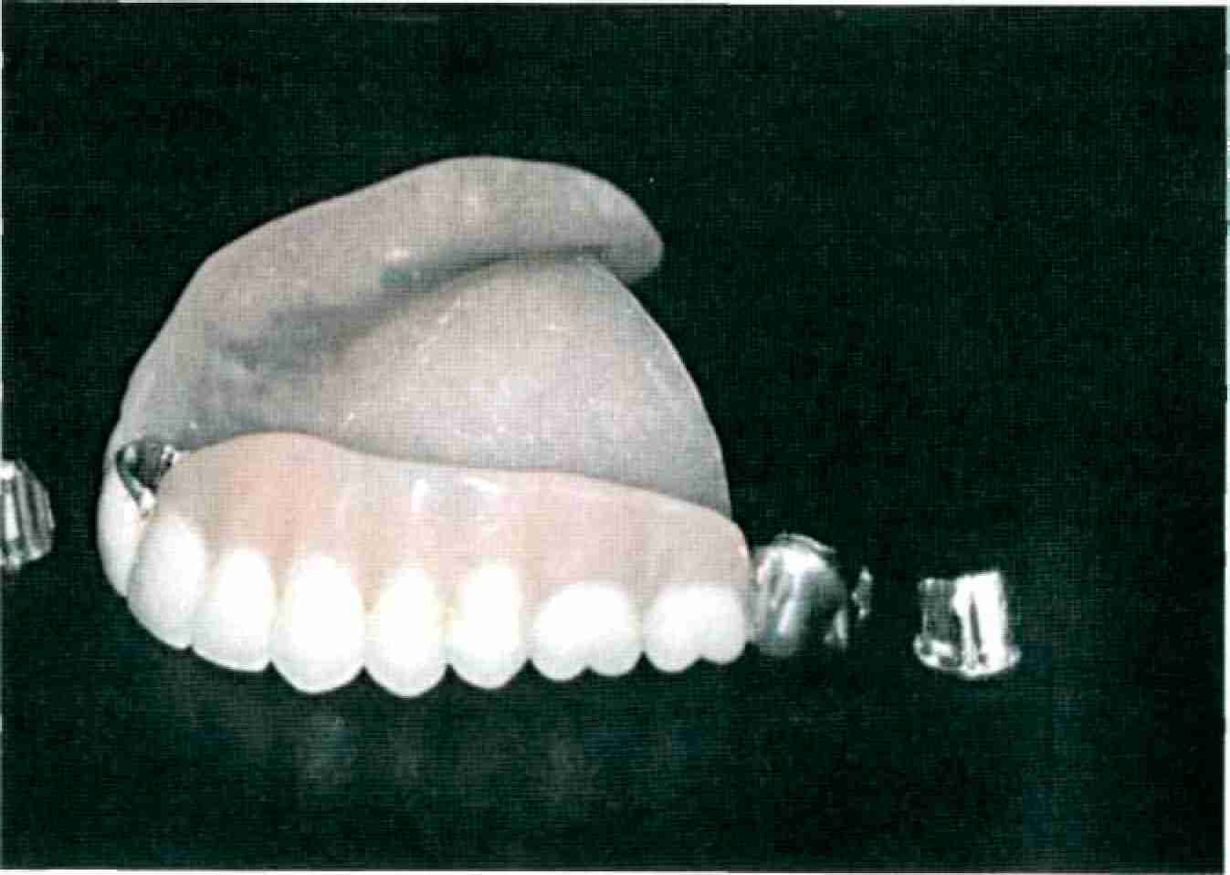
Этап 13. В лаборатории проводят облицовку вторичных телескопических коронок, постановку зубов и замену воскового базиса на пластмассу по общепринятой технологии.
Готовый покрывной протез и первичные коронки

Slide 52
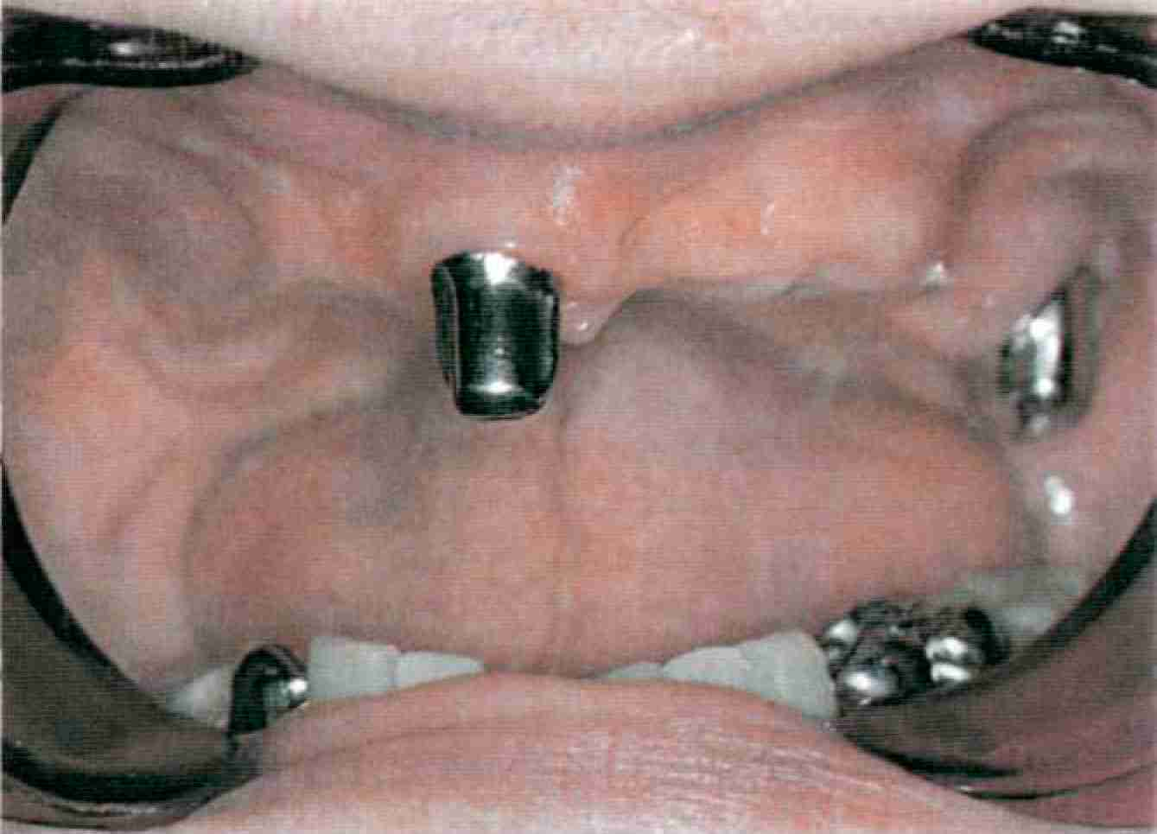
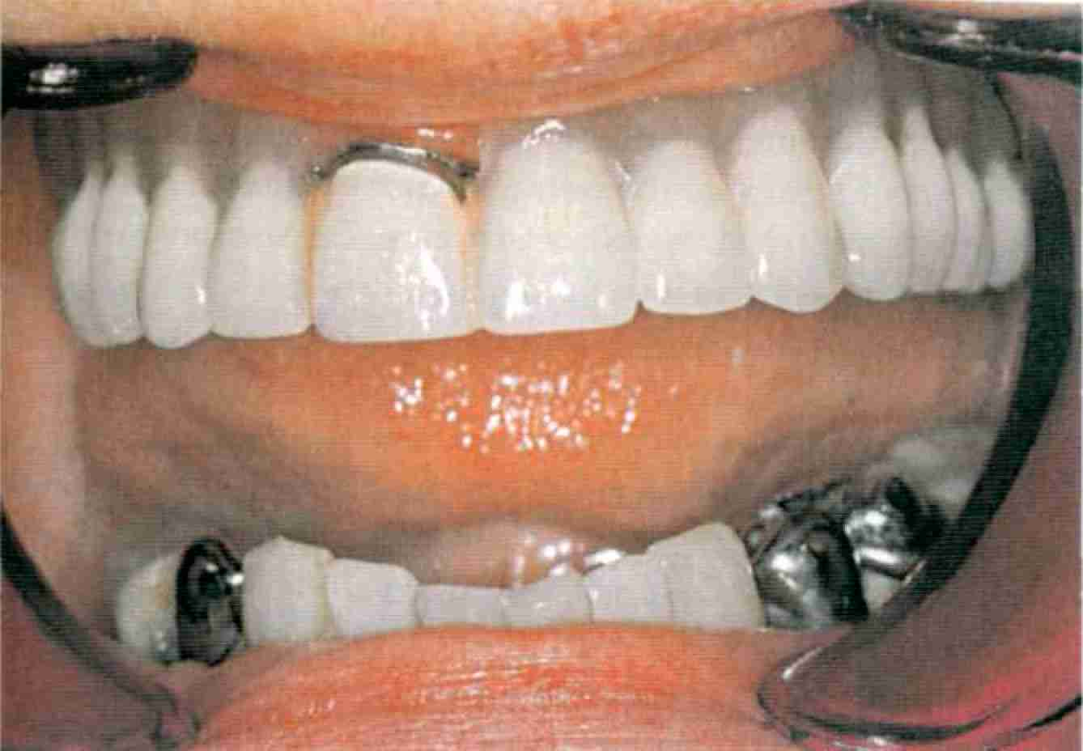
Первичные коронки зафиксированы в полости рта
Покрывной протез в полости рта

Slide 53
Этап 14. После наложения протеза проводят коррекцию окклюзии и фиксируют первичные коронки на цемент поочередно под контролем покрывного протеза.
После фиксации пациента обучают снятию и наложению покрывного протеза, гигиеническим мероприятиям. Уведомляют о необходимости регулярного (каждые 6 месяцев) диспансерного наблюдения у стоматолога.
Коррекции базиса покрывного протеза проводят традиционным способом. При необходимости на этапах диспансерного наблюдения проводят перебазировку базиса покрывного протеза.
Для этого корригирующим силиконовым оттискным материалом сначала определяют участки атрофии костной ткани. Чаще всего эти участки располагаются по вестибулярной поверхности альвеолярных гребней, так как известно, что наибольшее воздействие оказывают боковые смещения базиса протеза. После этого проводят непосредственно перебазировку (прямым или лабораторным способом).

Slide 54
ФЕДЕРАЛЬНОЕ ГОСУДАРСТВЕННОЕ БЮДЖЕТНОЕ ОБРАЗОВАТЕЛЬНОЕ УЧРЕЖДЕНИЕ ВЫСШЕГО ОБРАЗОВАНИЯ
КУБАНСКИЙ ГОСУДАРСТВЕННЫЙ МЕДИЦИНСКИЙ УНИВЕРСИТЕТ
МИНИСТЕРСТВА ЗДРАВООХРАНЕНИЯ РОССИЙСКОЙ ФЕДЕРАЦИИ
Благодарю за внимание!

